Slide 1



Сопровождение при содействии
в трудоустройстве и занятости граждан,
освобожденных из мест лишения свободы
новый трудовой ресурс в экономике региона путем апробации новых сервисов
Челябинская область 2021

Slide 2



Актуальность проблемы
Ежегодно в Челябинской области освобождаются из мест лишения свободы более 5800 человек, из которых в службу занятости обращается 10%.
Трудоустроились и открыли свое дело , направлены на профобучение - 15,8%.
44,5% прервали отношения со службой занятости, что показывает недостаточную эффективность взаимодействия граждан, освобожденных из МЛС, работодателей и ЦЗН как регулятора рынка труда в Челябинской области с учетом социальных возможностей в нашей области.

Slide 3



Обоснование
прототип клиента
профориентационное тестирование
тренинги
психологическая
поддержка
социальная
адаптация
подготовка резюме
эффективное
трудоустройство
иная форма занятости
боли
путь клиента
барьеры

Slide 4




Клиентские показатели эффективности
ИНДИВИДУ-
АЛЬНЫЙ
ПОДХОД
ЛЕГКОСТЬ ПОЛУЧЕНИЯ УСЛУГИ
решение проблемы
(задачи клиента)
минимизация усилий гражданина / работодателя
ПРИЯТНОЕ
ВЗАИМОДЕЙ-
СТВИЕ
комфортность получения услуг

Slide 5
Цели и задачи
социальная реабилитация лиц, освобожденных из мест лишения свободы
повышение их конкурентоспособности на рынке труда и подготовка эффективного трудового ресурса ( повышение мотивации к трудоустройству, приобретение профессиональных навыков через обучение и навыков создания резюме, развитие профессиональной ориентированности через тестирование)
подготовить эффективный трудовой ресурс
для
улучшения показателя трудоустройства или иной формы занятости граждан
обеспечения постоянного официального дохода и улучшение качества жизни
наполнения областного банка вакансий
удовлетворения кадровой потребности работодателей

Slide 6

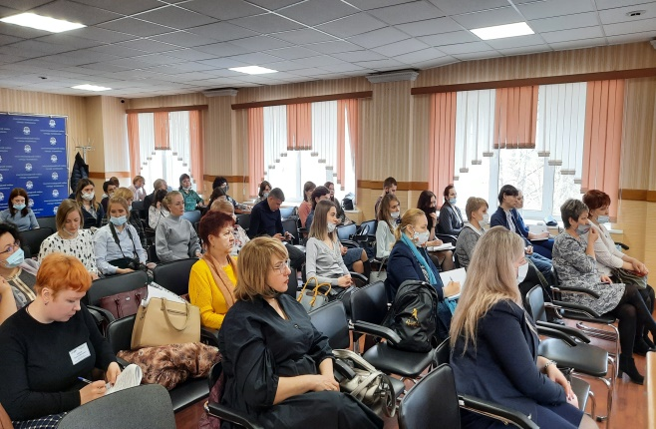
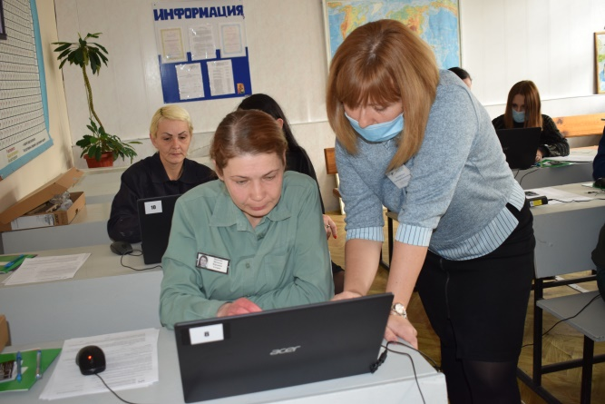
Инструменты внедрения проекта (сервисы)
Комплекс мероприятий
МОИ ВОЗ-МОЖНОСТИ
Практика
ИНДИВИДУ-АЛЬНОЕ СОПРО-ВОЖДЕНИЕ КЛИЕНТА
Кейс
МОЯ КАРЬЕРА
Кейс
НАЙДИ СЕБЯ
Партнерская программа
ШАГ НАВСТРЕЧУ
Кейс
СВОЙ БИЗНЕС

Slide 7
Ожидаемые результаты внедрения проекта
на 30%
Увеличение обращаемости граждан в ЦЗН
до 86%
Повышение удовлетворенности граждан оказываемыми услугами
на 30%
Увеличение показателя профессионального обучения
на 30%
Увеличение показателя трудоустройства или иной формы занятости

Slide 8
Пилотная апробация элементов системы управления клиентским опытом по направлению
«Совершенствование пути клиента»
Апробация сервиса -
комплекс мероприятий «Мои возможности»
для граждан, находящихся в местах лишения свободы
на территории ФКУ «Исправительная колония №4 ГУФСИН России по Челябинской области»
Пилотное учреждение - Центр занятости населения г. Челябинска

Slide 9



оказывать сопровождаемое содействие трудоустройства граждан, имеющих судимость, необходимо за 6 месяцев до освобождения из МЛС
проведение профориентационных мероприятий, развития навыков общения с работодателями и будущим коллективом и снятия стрессового состояния, в котором находятся граждане в МЛС, подготовка резюме
наиболее эффективным является взаимодействие с привлечением внешних ресурсов – социальных партнеров НКО

Slide 10
Ключевые этапы апробации
Нормативное обоснование взаимодействия
Заключение соглашений о взаимодействии с ГУФСИН, НКО
Разработка сервиса – комплекса мероприятий «Мои возможности»
Разработка программы по организации работы с осужденными в учреждениях, исполняющих наказание
Подготовка и согласование использования ноутбуков, наглядных и раздаточных материалов, канцелярии
Составление графика занятий с осужденными
Проведение занятий с осужденными в ФКУ ИК №4 согласно графику и программе
Информационная кампания в СМИ по освещению результатов апробации для привлечения внимания работодателей (телевидение, офиц.сайты, соцсети)
Подведение итогов апробации сервиса - анализ текущего состояния, выявление проблем, их устранение

Slide 11
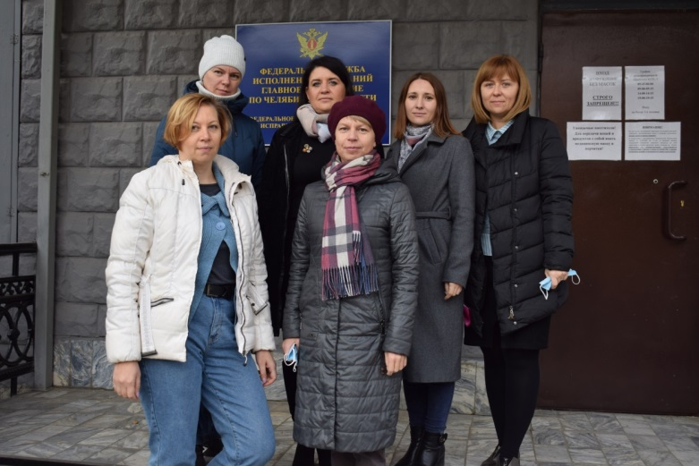
Апробация сервиса на территории ФКУ «Исправительная колония №4 ГУФСИН России по Челябинской области»
Период апробации сервиса – с 12.10.2021г. по 18.10.2021 г.
В апробации проекта приняли
участие 10 женщин, повторно (рецидивно) отбывающих
наказание в виде лишения свободы в ФКУ ИК №4.
Команда профконсультантов из 4 человек под руководством заместителя директора
Центра занятости населения г. Челябинска
Мероприятия проводились совместно с представителями НКО «Прикосновение к жизни»

Slide 12
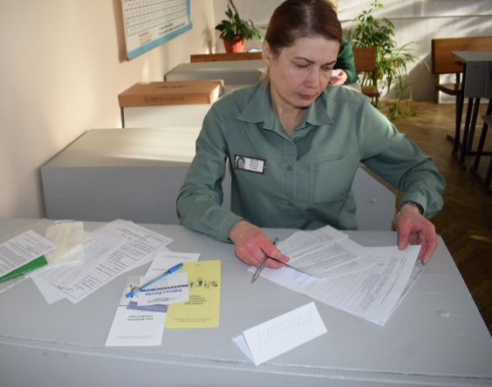
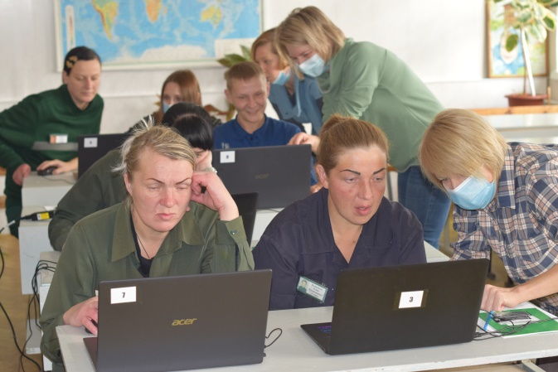
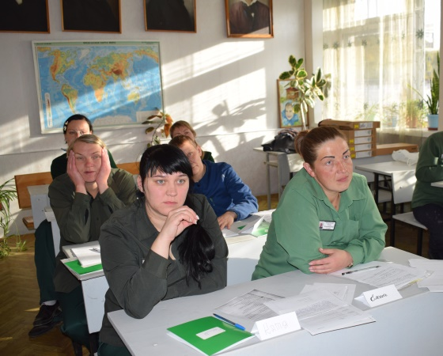
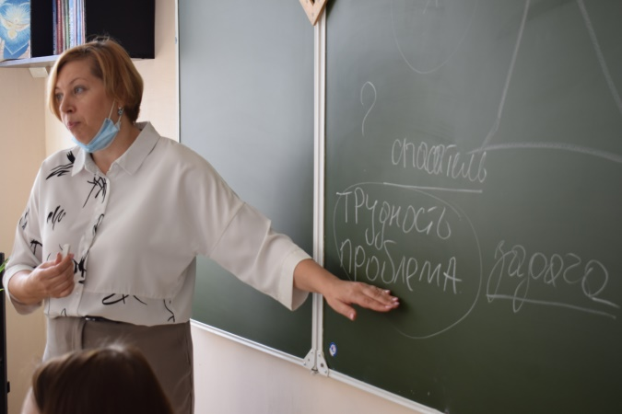
Проведение занятий с осужденными,
комплекс мероприятий «Мои возможности»
профессиональная ориентация
социальная адаптация
психологическая поддержка

Slide 13
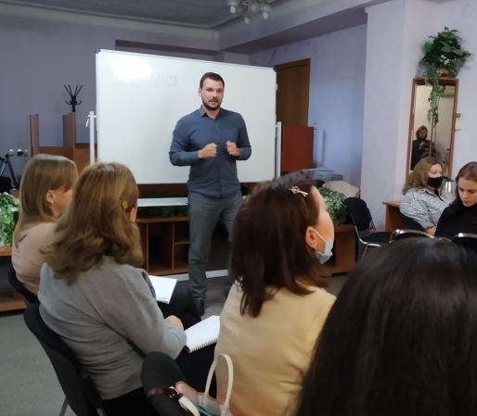
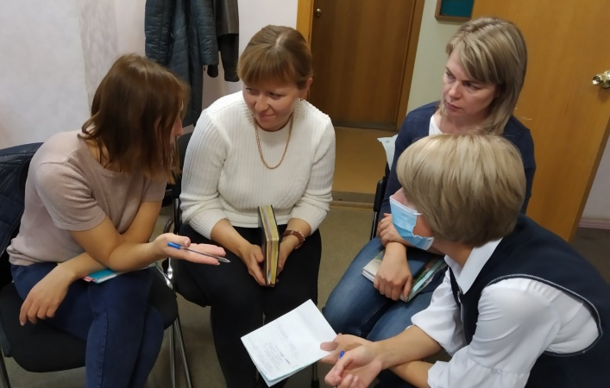
Сложности
Недостаточная мотивация работников ЦЗ (профконсультантов) для проведения мероприятий на территории ИК
Проведение практических семинаров-тренингов профконсультантов с практикующим психологом НКО, занимающимся реабилитацией освобожденных из МЛС граждан с выдачей сертификата
Решение

Slide 14
Решения об изменениях в сервисе
В ходе апробации комплекса мероприятий «Мои возможности» выявили проблемные точки, которые позволили нам доработать качество сервиса с позиции клиента путем дополнительных решений.
1. В программе по организации работы по профориентации, социальной адаптации и психологической поддержке осужденных граждан в учреждениях исполнения наказания следует отвести больше времени для первого знакомства и установления доверительного контакта. Перенести профтестирование на второй день занятий. Теме психподдержки уделить больше внимания из-за повышенного уровня стресса у граждан.
2. Необходимо организовать в Центре консультаций ОКУ ЦЗН г. Челябинска call-центр и кураторство при обращении граждан, освободившихся из МЛС, по вопросам трудоустройства . Для такой категории важна определенная «точка контакта».

Slide 15
Эффективность сервиса
Граждане активно поделились своими впечатлениями настроением на позитив
Помогли гражданам осознать свои желания и навыки в профессиях
Правовая грамотность в сфере занятости
Профконсультанты получили новый опыт общения, прокачали свои компетенции
Повысили мотивацию осужденных к ресоциализации поиску работы
Эффективное сотрудничество с социальными партнерами – НКО

Slide 16
Информационная кампания в СМИ
по освещению результатов апробации
https://74.fsin.gov.ru/news/detail.php?ELEMENT_ID=593295
http://chel.szn74.ru/Publications/Actions/Show?id=865
https://szn.gov74.ru/szn/view/news.htm?id=10560142@egNews
https://www.instagram.com/p/CVPGpSxom9s/?utm_medium=copy_link
https://www.youtube.com/watch?v=hTTIMqXUu_o
http://prikosnovenie.info/resoczializacziya-osuzhdennyix/
2021/oktyabr/proekt-«individalnaya-marshrutnaya-karta.-soczialnoe
-soprovozhdenie-grazhdan,-gotovyashhixsya-k-osvobozhdeniyu-i-osvobodivshixsya-iz-mest-prinuditelnogo
-soderzhaniya-chelyabinskoj-oblasti».html
Ролик Центра занятости населения г.Челябинска

Slide 17
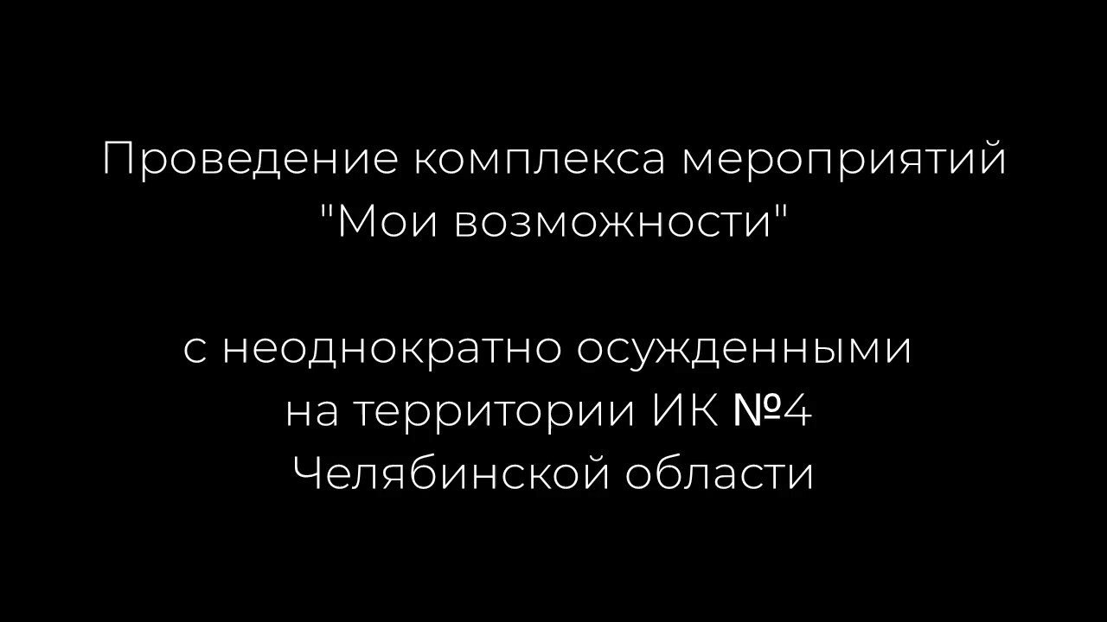

Slide 18
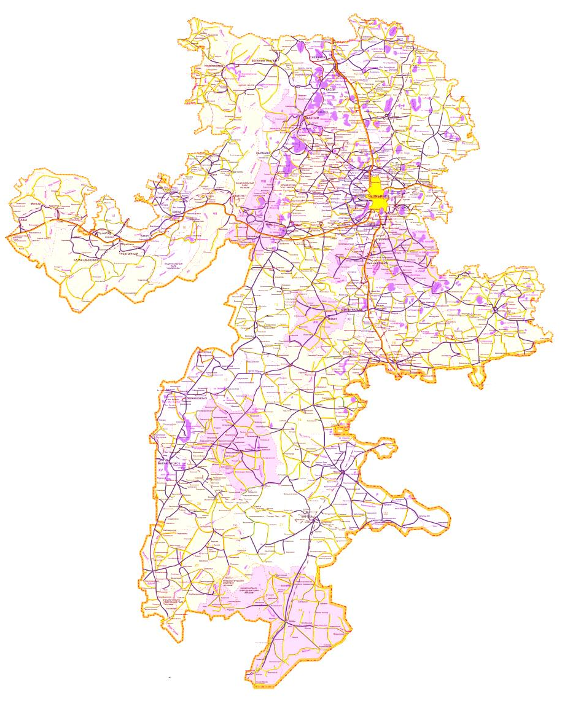
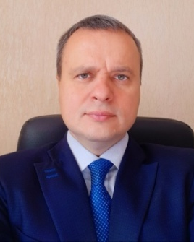
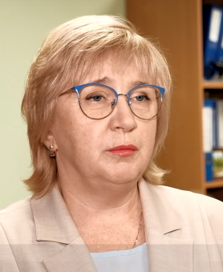
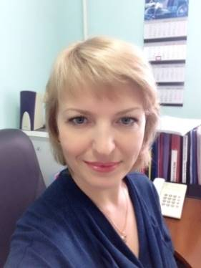
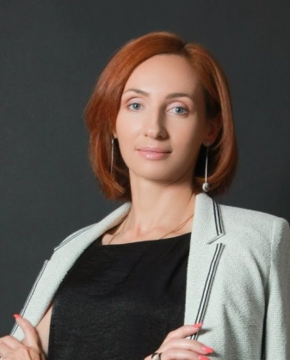
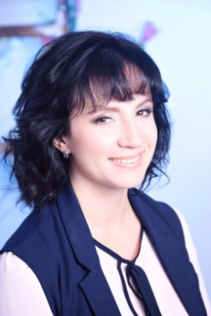
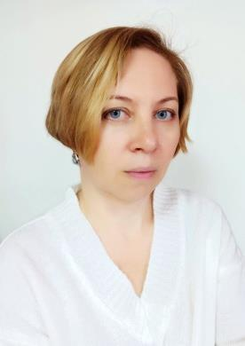
Команда проекта

